Slide 1
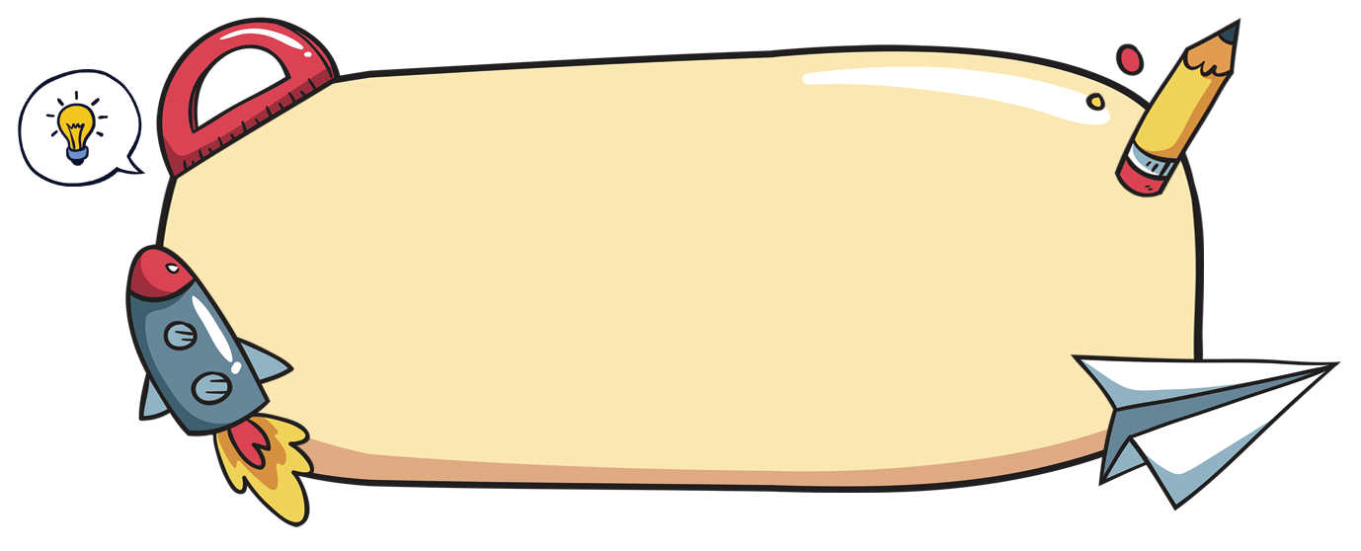


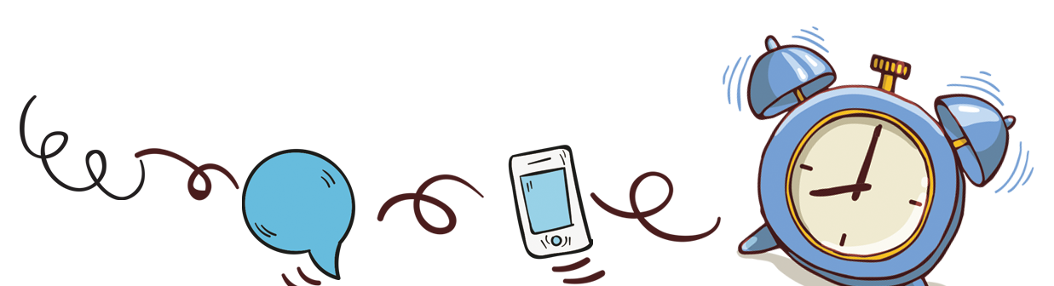
Toán
GÓC NHỌN
GÓC TÙ
GÓC BẸT

Slide 2

KHỞI ĐỘNG

Slide 3
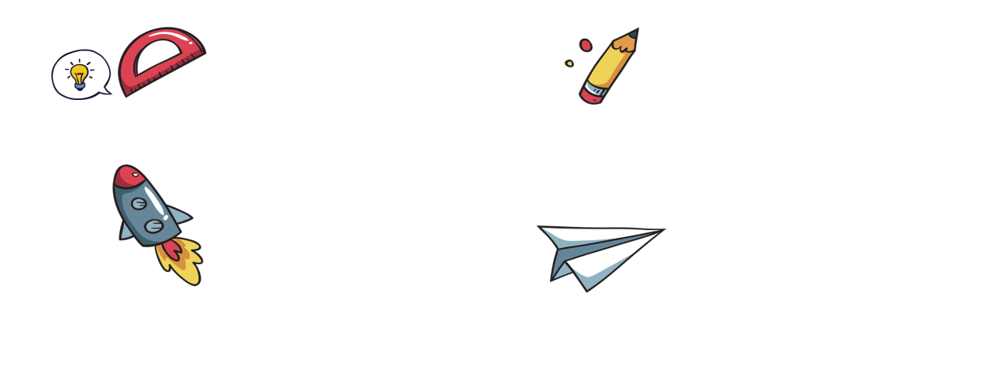



Các bạn đã học được góc gì từ năm lớp 3?

Slide 4




Những góc còn lại là góc gì?
Trong hình trên có bao nhiêu góc vuông?

Slide 5
Toán
GÓC NHỌN
GÓC TÙ
GÓC BẸT

Slide 6
KHÁM PHÁ

Slide 7
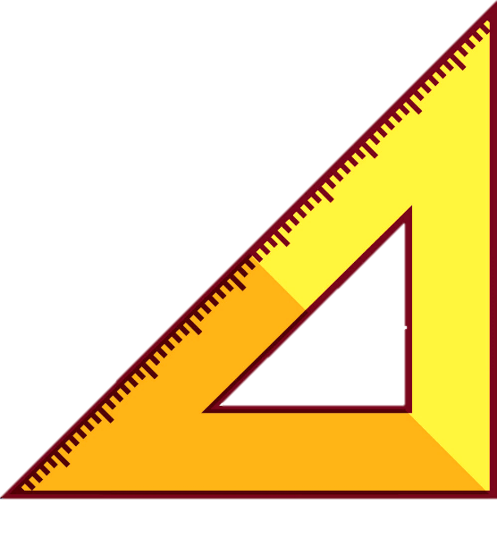
A
O
B
Góc đỉnh O; cạnh OA, OB
Hãy đọc tên đỉnh và các cạnh của góc này.
Góc nhọn đỉnh O; cạnh OA, OB
Dùng thước eke để kiểm tra độ lớn góc.
Góc nhọn bé hơn góc vuông.

Slide 8
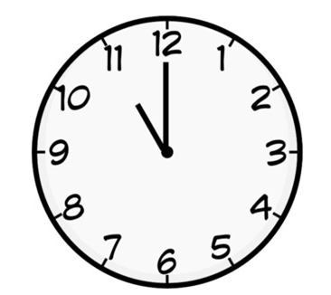
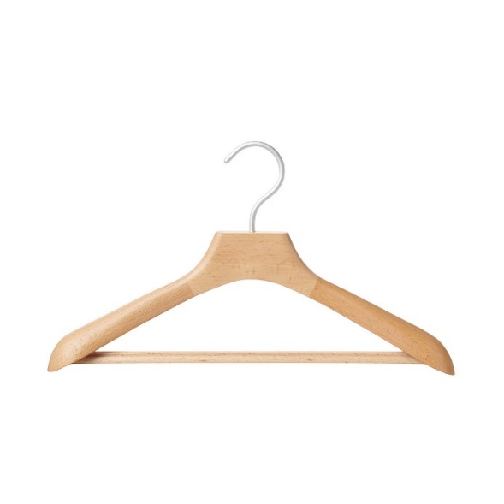
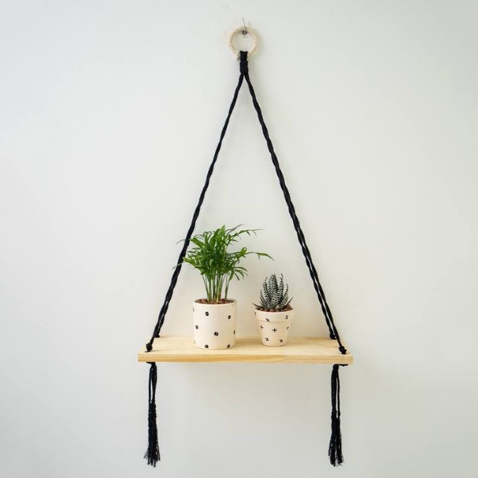

Slide 9



Hãy đứng lên và tạo góc nhọn bằng tay, chân, thân mình của các em nhé!

Slide 10
M
O
N
Góc tù đỉnh O; cạnh OM, ON
Hãy đọc tên đỉnh và các cạnh của góc này.
Góc đỉnh O; cạnh OM, ON
Góc tù lớn hơn góc vuông.
Dùng thước eke để kiểm tra độ lớn góc.

Slide 11


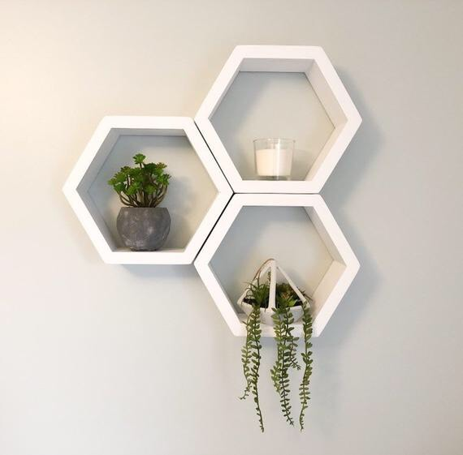

Slide 12



Hãy đứng lên và tạo góc tù bằng tay, chân, thân mình của các em nhé!

Slide 13

D
C
O
Góc bẹt đỉnh O; cạnh OD, OC
Góc đỉnh O; cạnh OD, OC
Hãy đọc tên đỉnh và các cạnh của góc này.
Dùng thước eke để kiểm tra độ lớn góc.
Góc bẹt bằng 2 lần góc vuông.
3 điểm D, O, C thẳng hàng
Em có nhận xét gì về 3 điểm D, O, C

Slide 14

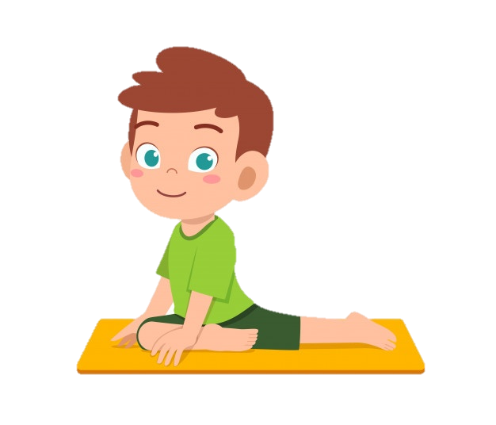

Hãy đứng lên và tạo góc bẹt bằng tay, chân, thân mình của các em nhé!

Slide 15
Kết luận
Góc nhọn < góc vuông < góc tù < góc bẹt

Slide 16
LUYỆN
TẬP

Slide 17


M
A
N
GÓC VUÔNG
GÓC NHỌN
GÓC BẸT
GÓC TÙ

Slide 18

Q
P
B
GÓC VUÔNG
GÓC NHỌN
GÓC BẸT
GÓC TÙ

Slide 19


I
C
K
GÓC VUÔNG
GÓC NHỌN
GÓC BẸT
GÓC TÙ

Slide 20
V
D
U
GÓC VUÔNG
GÓC NHỌN
GÓC BẸT
GÓC TÙ

Slide 21
G
O
H
GÓC VUÔNG
GÓC NHỌN
GÓC BẸT
GÓC TÙ

Slide 22




X
Y
E
GÓC VUÔNG
GÓC NHỌN
GÓC BẸT
GÓC TÙ

Slide 23
CỦNG CỐ

Slide 24
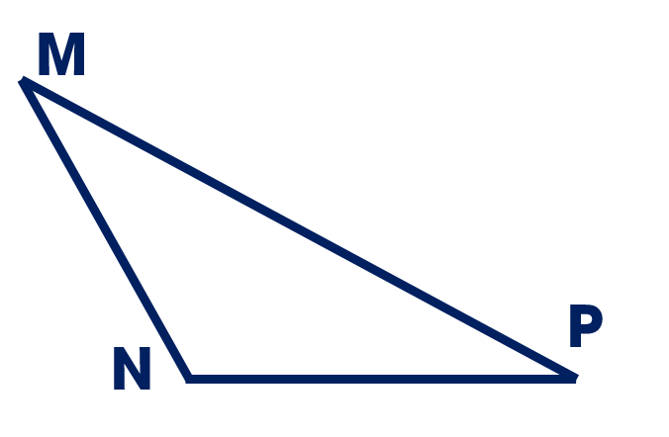


Hình tam giác nào có 3 góc nhọn?
A
D
B
G
C
E

Slide 25
Hình tam giác nào có góc vuông?
A
D
B
G
C
E

Slide 26
Hình tam giác nào có góc tù?
A
D
B
G
C
E

Slide 27

DẶN DÒ

Slide 28


